Slide 1
UP SKRITA MESTA, d. o. o.
POSLOVNI NAČRT

Slide 2
TO SMO MI
Smo escape room na prostem in ponujamo nov način raziskovanja slovenskih mest. Ponujamo nepozabno, zabavno in unikatno potepanje po različnih krajih kot še nikoli prej.
Prihodke bomo ustvarjali s prodajo (organiziranja) dogodivščin po Sloveniji.

Slide 3
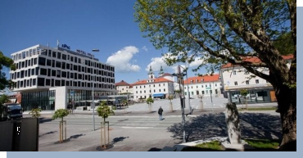
PONUDBE
Naša prednost pred konkurenco je ta, da ponujamo butično, nadvse zabavno in sproščujoče odkrivanje skritih kotičkov mest. Zagotavljamo medsebojno druženje in skrb za manj oblegana mesta.
Naše ponudbe redno dopolnjujemo z novimi aktivnostmi in skrbimo za vedno sveže dogodivščine.
Naše ponudbe bomo zaščitili z avtorskim pravom.
Podjetje ima fiksne in variabilne stroške, ki rastejo z povečanjem povpraševanja.

Slide 4
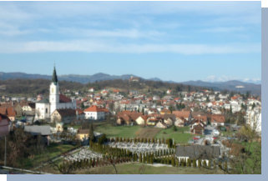
Trenutno je naš trg Slovenija vendar je naš cilj prodreti na mednarodni trg (prodaja licenc).
Naša konkurenca je velika, saj so vstopni stroški relativno majhni. Prednost napram nekaterim konkurentom (npr. escape room-i) je, da ni potrebno plačevati najemnine za prostore na elitni lokaciji.
POZICIONIRANJE: butična storitev.

Slide 5
Glavno sporočilo komuniciranja je nepozabno doživetje za celotno družino, skupino prijateljev…
Naši kanali komuniciranja so radio, televizija, digitalni mediji, socialna omrežja ter različne pisemske ponudbe za podjetja.
Spletna stran: https://upskritamesta.wixsite.com/official
Instagram: https://www.instagram.com/skrita.mesta/?hl=de

Slide 6
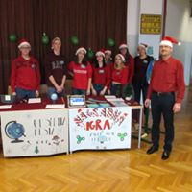
ZAPOSLENI
Trenutne potrebe so računovodstvo, skrbnik spletne strani in socialnih omrežij, kadrovska služba, marketing, tajništvo in vodstvo.
Potrebe po kadrih v bodoče so na področju prodaje licenc v tujino.

Slide 7
Za zagon podjetja je vsak družbenik vložil 10.000 EUR.
TOKOVI PRIHODKOV: prihodki od prodaje učinkov in marža.
STROŠKI: stroški oglaševanja, zaposlenih in izvedbe.

Slide 8
RAZISKUJ Z NAMI!

